Slide 1

Trường TH LÊ QUÝ ĐÔN
Môn: Tin học
Giáo viên: Nguyễn Hoàng Long

Slide 2







Khởi Động
Câu 1: Phần mềm nào giúp em soạn thảo văn bản?
A
B
C
CHÚC MỪNG !

Slide 3

Câu 2: Em hãy cho biết để xuống dòng và bắt đầu đoạn mới em nhấn phím gì?
a. Caps Lock
b. Shift
c. Enter
d. Tabs

Slide 4
Câu 3: Em hãy khởi động phần mềm Word, gõ các từ sau và thực hiện lưu lại văn bản với tên là tên của em:
Hoa mai
Lung linh

Slide 5
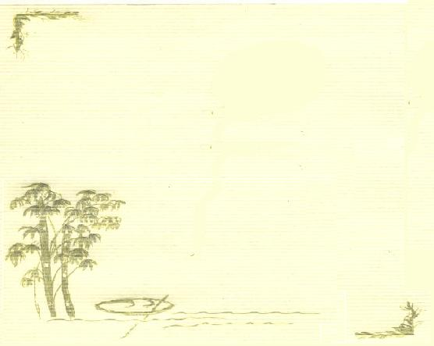
Môn: Tin học
Em hãy quan sát những từ sau:
trăng lên cao
mưa xuân
Câu hỏi: Trong các từ trên từ nào có âm mang dấu?

Slide 6


Môn: Tin học
Bài 2: Gõ các chữ ă, â, đ, ê, ô, ơ, ư
MỤC TIÊU BÀI HỌC
Biết cách gõ các chữ ă, â, đ, ê, ô, ơ, ư theo kiểu gõ Telex hoặc VNI.
Soạn thảo được một đoạn văn bản có các chữ ă, â, đ, ê, ô, ơ, ư.

Slide 7

Môn: Tin học
Bài 2: Gõ các chữ ă, â, đ, ê, ô, ơ, ư
A. HoẠT ĐỘNG CƠ BẢN
1. Gõ chữ cái Tiếng Việt theo kiểu gõ Telex
Để gõ chữ cái Tiếng Việt em sử dụng phần mềm nào?

Slide 8


Môn: Tin học
Bài 2: Gõ các chữ ă, â, đ, ê, ô, ơ, ư
A. HoẠT ĐỘNG CƠ BẢN
1. Gõ chữ cái tiếng Việt theo kiểu gõ Telex
Để gõ chữ cái Tiếng Việt em sử dụng phần mềm

Slide 9
Môn: Tin học
Bài 2: Gõ các chữ ă, â, đ, ê, ô, ơ, ư
A. HoẠT ĐỘNG CƠ BẢN
1. Gõ chữ cái tiếng Việt theo kiểu gõ Telex
- Unikey là phần mềm gõ Tiếng Việt phổ biến hiện nay, nó cung cấp nhiều bảng mã Tiếng Việt khác nhau và nhiều tính năng hữu ích như: gõ tiếng Việt có dấu, gõ tắt, chuyển chữ thường sang chữ hoa...
- Biểu tượng của phần mềm Unikey:

Slide 10
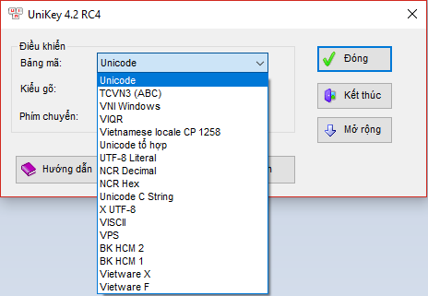
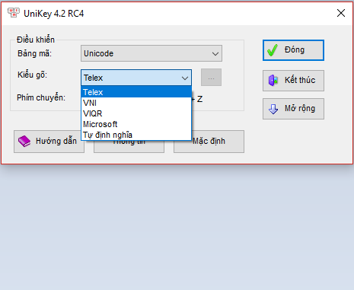
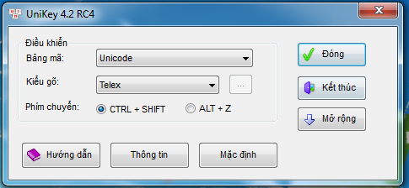
Môn: Tin học
Bài 2: Gõ các chữ ă, â, đ, ê, ô, ơ, ư
1. Gõ chữ cái tiếng Việt theo kiểu gõ Telex
Cách chọn kiểu gõ Telex
Bước 1: Khởi động phần mềm Unikey
Bước 2: Chọn bảng mã: Unicode
Bước 3: Chọn kiểu gõ: Telex
Bước 4: Nháy chuột vào
để thu nhỏ phần mềm Unikey

Slide 11
Bài 2: Gõ các chữ ă, â, đ, ê, ô, ơ, ư
1. Gõ chữ cái tiếng Việt theo kiểu gõ Telex
Gõ chữ cái kiểu Telex
Chữ cần có | Cách gõ
â
ô
ê
đ
ơ
ư
ă
- Muốn thêm mũ cho các chữ a, o, e, cần gõ hai lần chữ đó. (Ví dụ: aa→â).
aa
oo
ee
dd
- Gõ thêm chữ W sau các chữ a, o, u để được các chữ cái ă, ơ, ư. (Ví dụ: aw→ă).
ow
uw
aw

Slide 12
Bài 2: Gõ các chữ ă, â, đ, ê, ô, ơ, ư
1. Gõ chữ cái tiếng Việt theo kiểu gõ Telex
Gõ chữ kiểu Telex
Ví dụ:
Chữ cần có | Cách gõ
Mưa xuân
Muwa xuaan
ư
â

Slide 13
Bài 2: Gõ các chữ ă, â, đ, ê, ô, ơ, ư
1. Gõ chữ cái tiếng Việt theo kiểu gõ Telex
Bài tập: Viết nội dung còn thiếu vào ô trống (Làm vào phiếu bài tập)
Các kí tự gõ | Kết quả trên màn hình
soong | sông
 | sân
coong daan
saan
công dân
KẾT QỦA

Slide 14

Bài 2: Gõ các chữ ă, â, đ, ê, ô, ơ, ư
A. HoẠT ĐỘNG CƠ BẢN
1. Gõ chữ cái tiếng Việt theo kiểu gõ Telex
Yêu cầu: khởi động Word gõ các từ sau theo kiểu gõ Telex
* â, â, ô, ê, ê, đ, đ, lân, cân, sân, sông, công, tên, sên, đông.
* ă, ă, ơ, ơ, ư, ư, lăn tăn, sơn, hơn, sư, cư.

Slide 15
Môn: Tin học
Bài 2: Gõ các chữ ă, â, đ, ê, ô, ơ, ư
2. Gõ chữ cái Tiếng Việt theo kiểu gõ VNI
Cách chọn kiểu gõ VNI
Bước 1: Khởi động phần mềm Unikey
Bước 2: Chọn bảng mã: Unicode
Bước 3: Chọn kiểu gõ: VNI
Bước 4: Nháy chuột vào
để thu nhỏ phần mềm Unikey

Slide 16
Bài 2: Gõ các chữ ă, â, đ, ê, ô, ơ, ư
A. HoẠT ĐỘNG CƠ BẢN
2. Gõ chữ cái Tiếng Việt theo kiểu gõ VNI
Chữ cần có | â | ô | ê | ơ | ư | ă | đ
Cách gõ | a6 | o6 | e6 | o7 | u7 | a8 | d9

Slide 17




Trò chơi ong đi tìm mật
1
2
aa
ơ
dd
ă
CHÚC MỪNG !
3
ow
â
4
5
aw
đ
ee
ê

Slide 18


Ghi nhớ
Có nhiều kiểu gõ Tiếng Việt, em cần luyện tập thành thạo theo một kiểu gõ.
* Kiểu gõ TELEX quy ước để dễ nhớ như sau:
- Muốn “đội mũ”: gõ đúp.
- Muốn “có râu”: thêm w
Kiểu gõ VNI quy định như sau:
Chữ cần gõ | â | ô | ê | ơ | ư | ă | đ
Cách gõ | Thêm 6 |  |  | Thêm 7 |  | Thêm 8 | Thêm 9

Slide 19
CHÚC CÁC EM CHĂM NGOAN, HỌC TỐT

